Slide 1

League Of Legends
Enjoy your stylish business and campus life with sunrin.gg
이걸하네 TEAM
임도현
오승광

Slide 2
핵심기능 및 기대효과
Enjoy your stylish business and campus life with us
핵심기능:
모든 전적사이트가 그렇듯 자신의 전적을 확인하고 타인과 비교하며 어떤 부분을 키울지 자신을 분석하는 것 입니다. 또한 로그인 기능을 추가하여 자신의 정보를 저장하여 라이벌 상대를 지정하여 전적을 비교하는 기능을 추가할 예정입니다.
기대효과:
이를 통해 자신이 어떤 부분이 부족하고 보완해야 할지를 한 눈에 볼 수 있어 실력 파악에 용이 할 것이리라 예상됩니다.

Slide 3
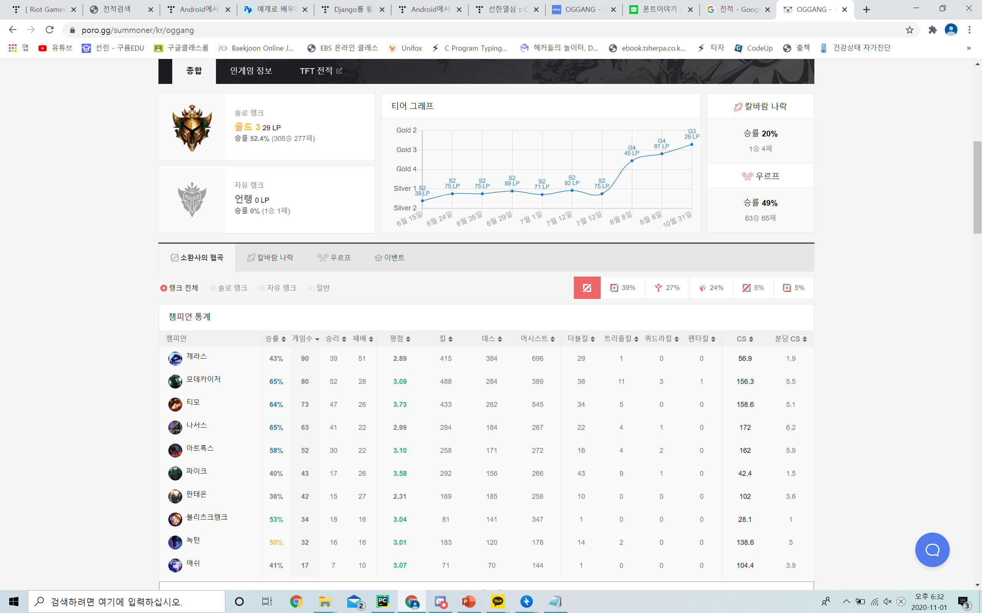
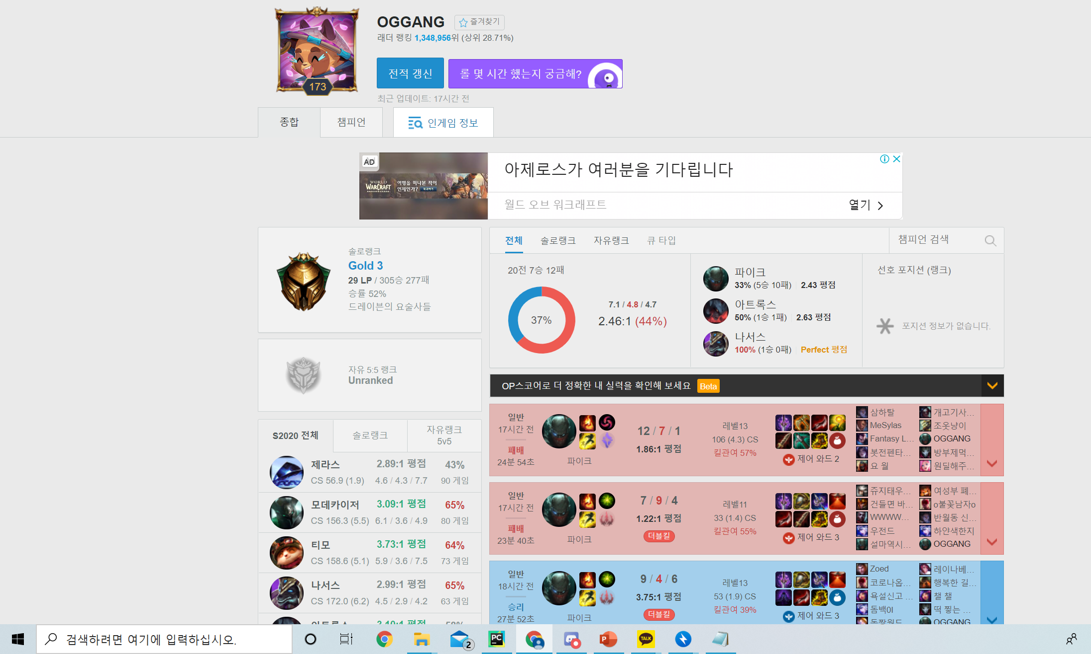
비슷한 타 사이트 분석
Enjoy your stylish business and campus life with us
poro.gg
OP.GG
티어의 변화량을 알기 쉽게 그래프를 사용
전체 승패 비율을 원형으로 표기하여
승패 비율을 한눈에 보기 쉽게 표현

Slide 4
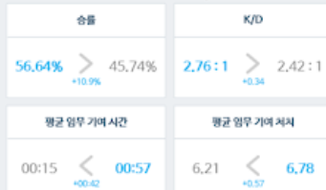
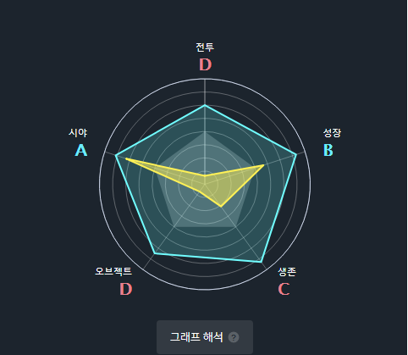
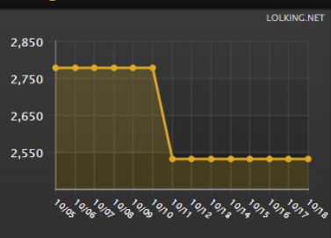
내가 둘 수 있는 차별성
Enjoy your stylish business and campus life with us
1) 앞서 나온 사이트 만큼은 힘들지만 두 사이트의 장점인
원형그래프와 티어의 변화량 그래프를 같이 넣어서 두가지 정보를 한번에 확인 할 수 있도록 만들 예정입니다.
2) 로그인 기능의 활용 자신의 정보를 저장하고 타인의 정보를 저장하여 라이벌기능을 만들어 비교하여 통계를 만들어 자신의 실력과 비교하는 부분을 만들 예정입니다.

Slide 5
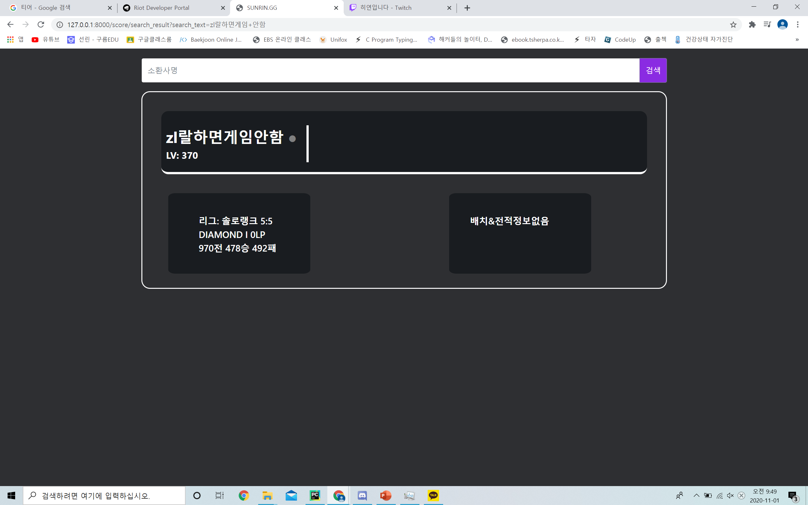
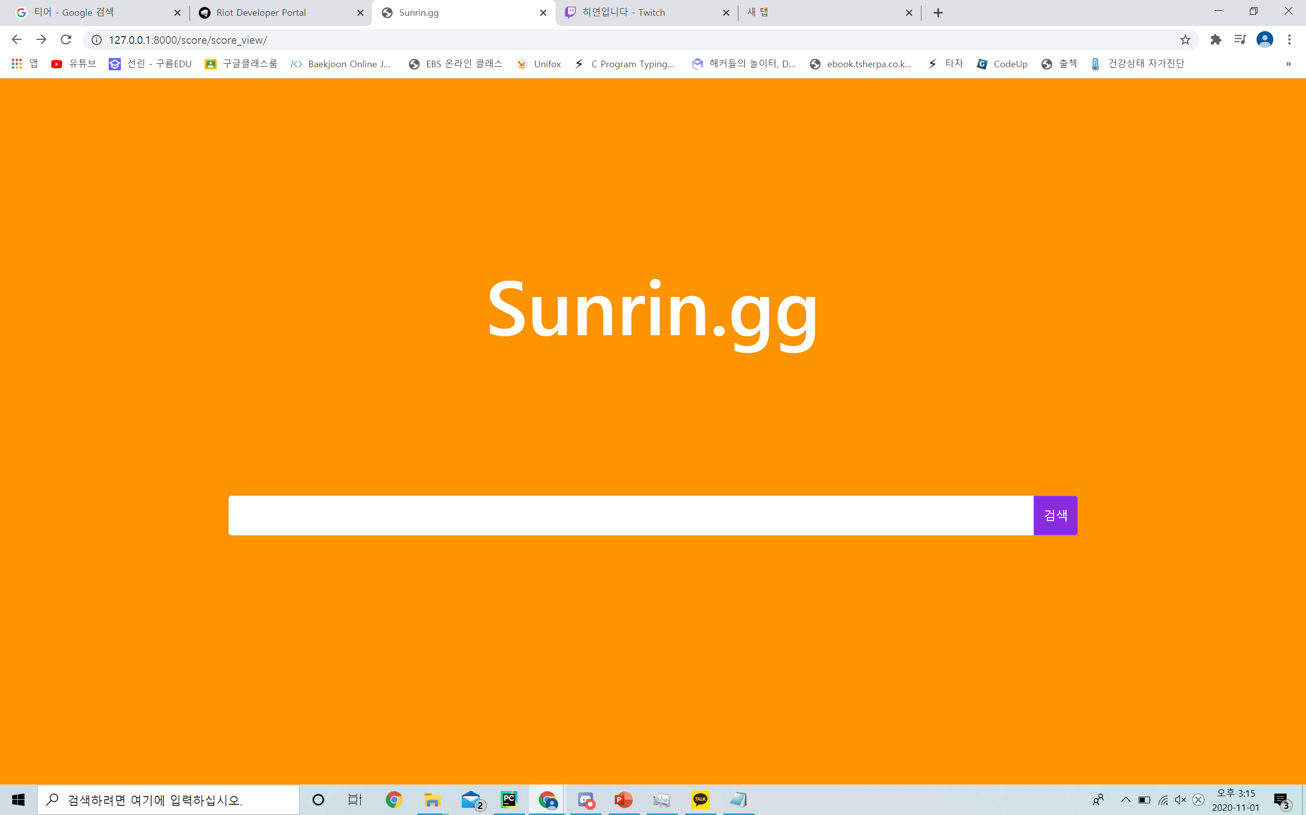
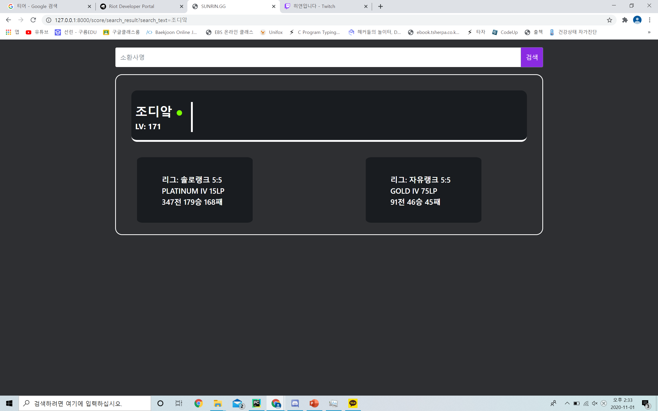
진행 상황 (처음)
Enjoy your stylish business and campus life with us
게임 플레이를 하지 않을 경우 -
- 메인 -
- 게임 플레이 중 -

Slide 6
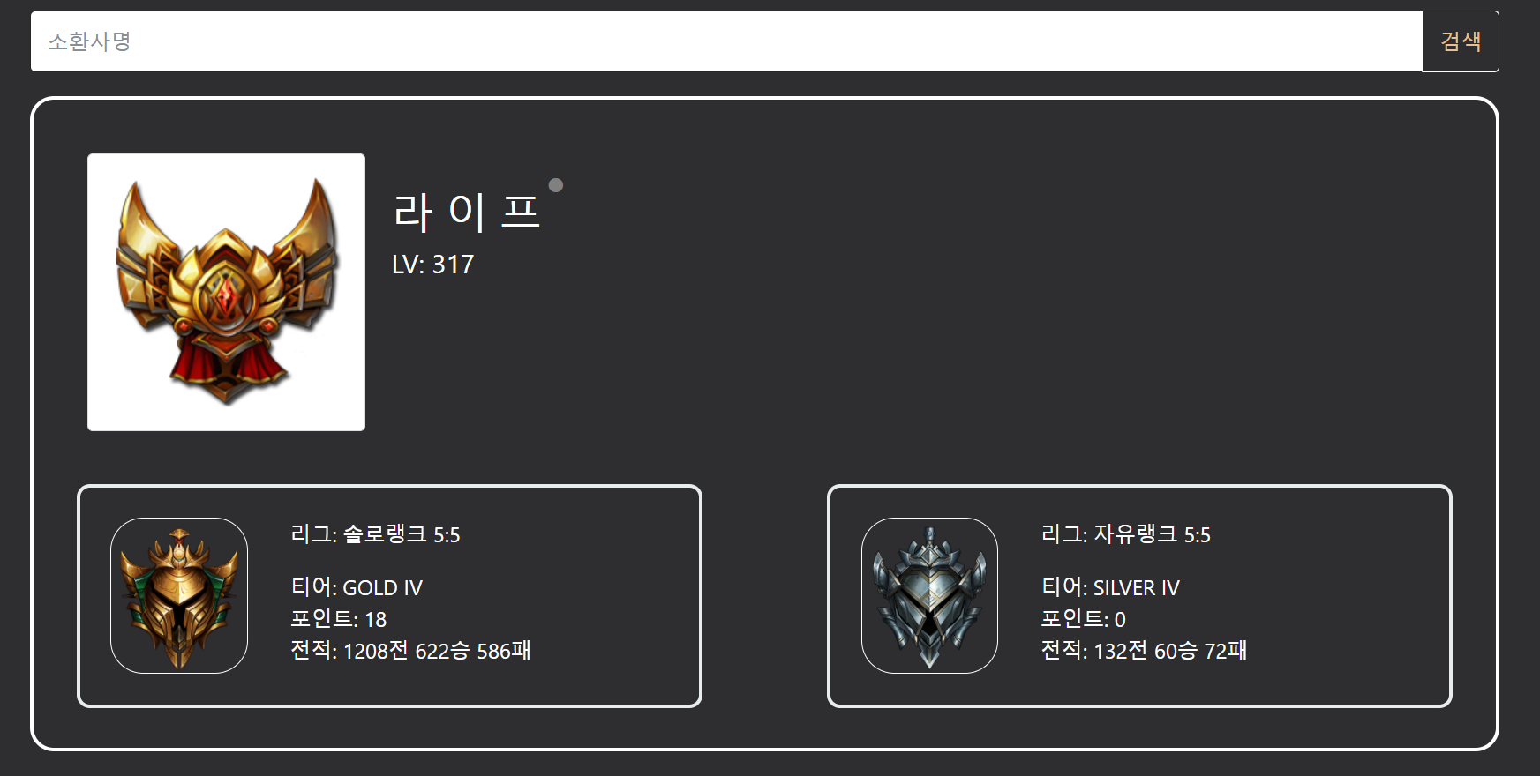
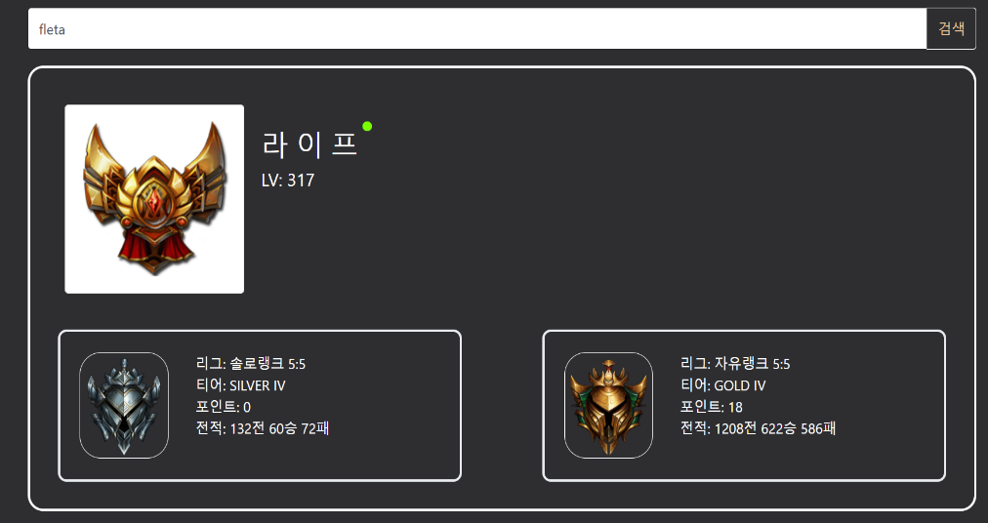
진행 상황 (두번째 – 디자인 변경)
Enjoy your stylish business and campus life with us
게임 플레이를 하지 않을 경우 -
- 메인 -
- 게임 플레이 중 -

Slide 7
앞으로 추가할 사항 (1)
Enjoy your stylish business and campus life with us
승패 그래프
CONTENTS
자신의 승패 비율을 원형 그래프로 표현
티어 변화 그래프
CONTENTS
자신의 티어 변화를 선그래프로 표현하여 티어의 변화를 확인

Slide 8
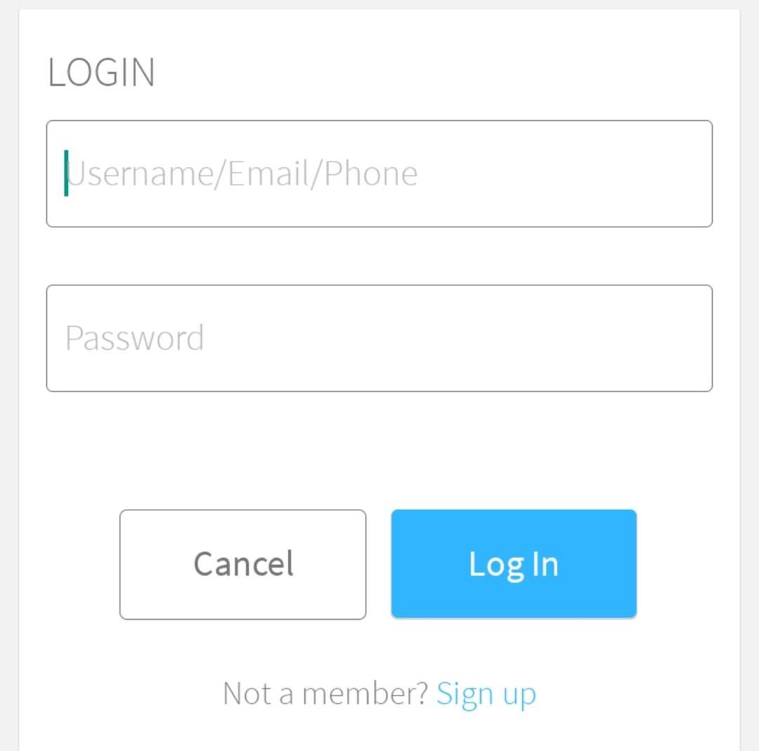
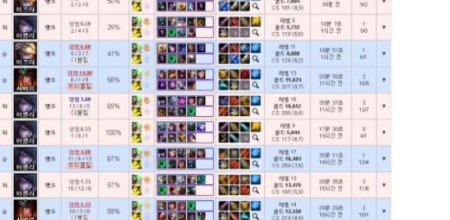
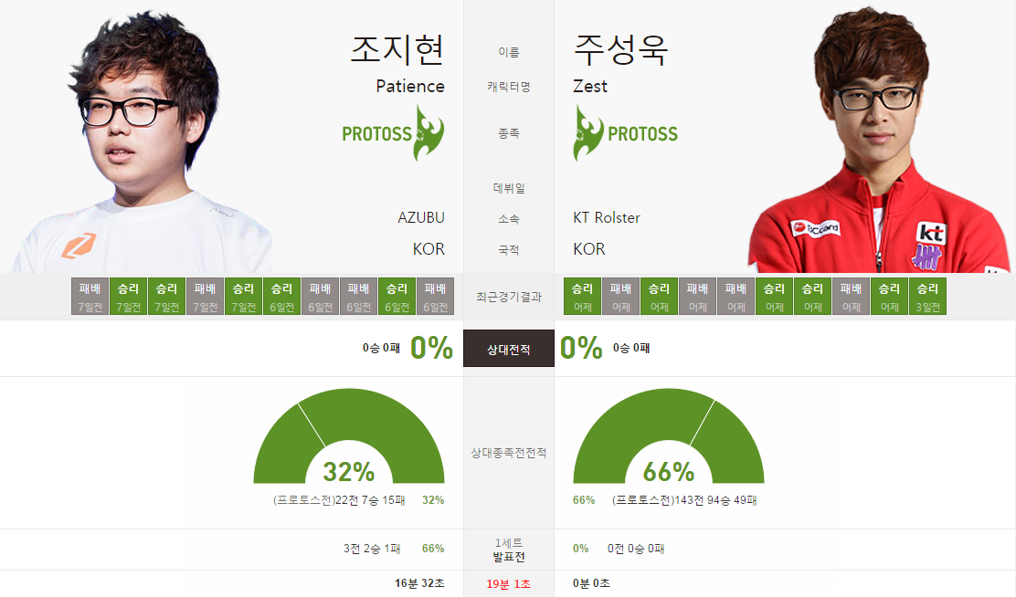
앞으로 추가할 사항 (2)
Enjoy your stylish business and campus life with us
2) 자신의 게임 전적 10판 출력
3) 로그인 기능
4) 전적 비교 기능
이와 비슷하게 전적 비교기능 추가

Slide 9
THANKs

